Slide 1
DIABETES

Slide 2
Fisiopatología de la Diabetes
DIABETES MELLITUS TIPO 1 Y 2
TIPO 1 | TIPO 2
Destrucción (autoinmune) total de las células beta. Deficiencia absoluta de insulina. Los pacientes dependen de la administración exógena para su supervivencia. | Consecuencia de una defecto progresivo en la secreción de insulina. Resistencia periférica a la insulina. No insulinodependiente.

Slide 3
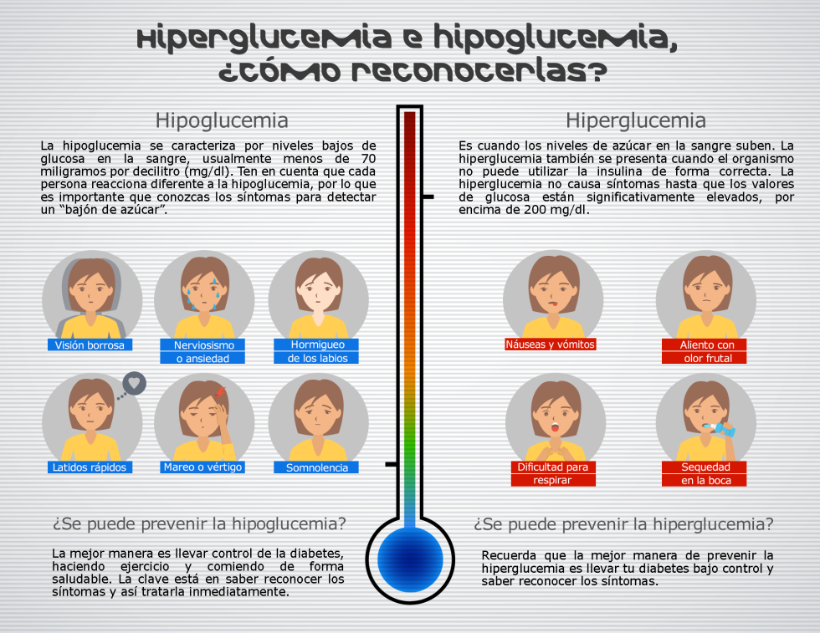

Slide 4
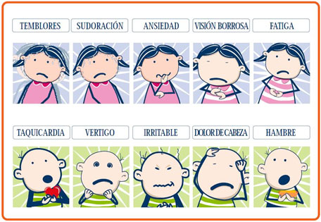
SÍNTOMAS DE HIPOGLUCEMIA

Slide 5
A SABER
Los síntomas disminuyen progresivamente a mayor número de hipoglucemias.
De ahí, la necesidad de ingerir un suplemento a media mañana.

Slide 6
¿ CÓMO ACTUAR ANTE UNA HIPOGLUCEMIA?
1.- Dar a tomar líquido azucarado (zumo, agua con azúcar…) cuanto antes SIEMPRE QUE EL NIÑO ESTÉ CONSCIENTE.
2.- Si el niño está inconsciente, poner en posición de seguridad. No dar alimentos por boca.
3.- Tan pronto sea posible, se realizará un test de glucemia.
4.- Si fuese una hiperglucemia la administración de azúcar no pondría al niño en riesgo.
5.- Si está inconsciente o tiene convulsiones, debe administrársele una inyección de glucagón intramuscular o subcutáneo (abdomen, muslos o brazos) y pedir ayuda médica urgente, si a los 15 minutos no ha despertado debe administrarse otra inyección. Teléfono de emergencias 112.

Slide 7
.
RECUERDE QUE LA RAPIDEZ Y SERENIDAD EN ESTOS CASOS ES FUNDAMENTAL

